Slide 1

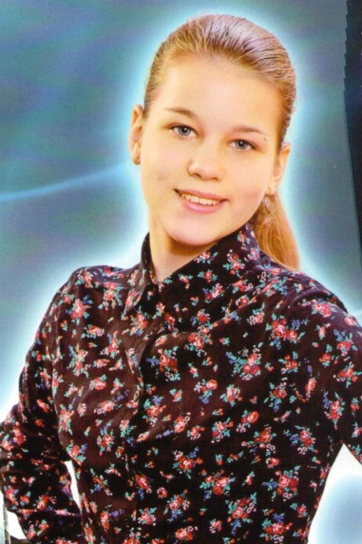
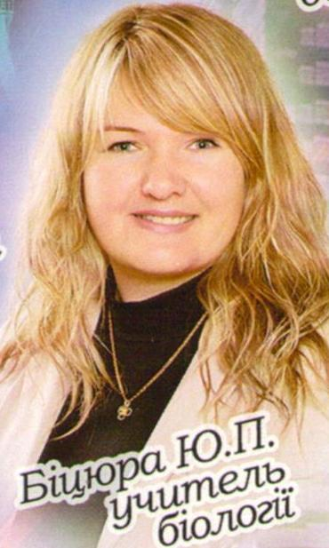
Оцінка екологічного стану атмосфери міста Харкова
методами біоіндикації.
Виконала:
Байбак Дар’я Андріївна
учениця 9-А класу
Харківської загальноосвітньої
школи І-ІІІ ступенів № 103
Харківської міської ради
Харківської області
Науковий керівник:
вчитель біології
Харківської загальноосвітньої школи І–ІІІ ступенів № 103 Лозко Юлія Петрівна

Slide 2
Мета дослідження
проаналізувати екологічний стан міста в плані озеленення;
виявити чинники та фактори, що негативно впливають на повітря;
розкрити роль зелених насаджень для зменшення шкідливого впливу автотранспорту;

Slide 3
Завдання дослідження
провести дослідження щодо забруднення атмосферного повітря викидами автотранспорту;
провести моніторинг та дати оцінку ролі зелених насаджень;
розробити рекомендації, що сприятимуть комплексному покращенню озеленення м. Харкова;
популяризувати результати роботи.

Slide 4


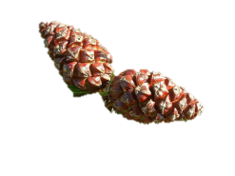
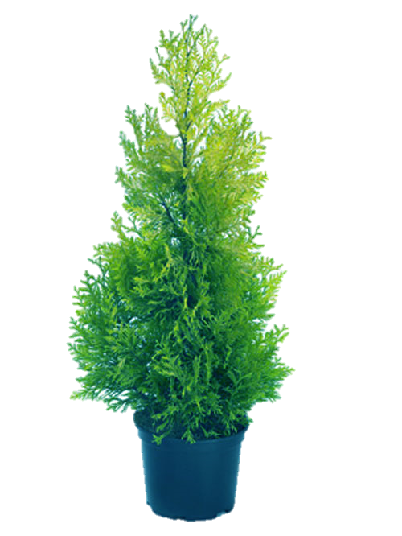
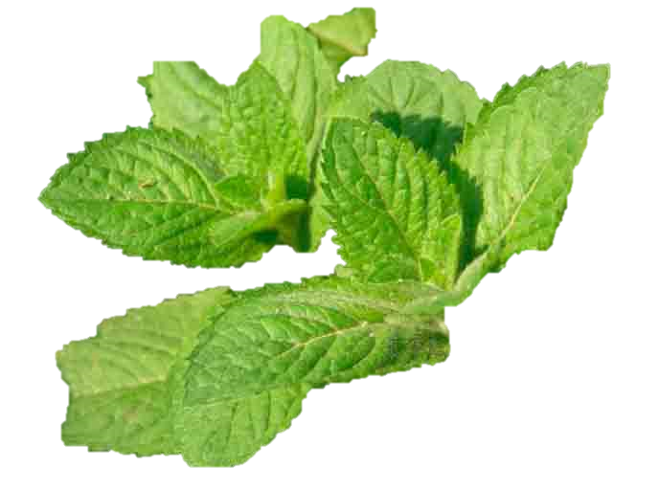
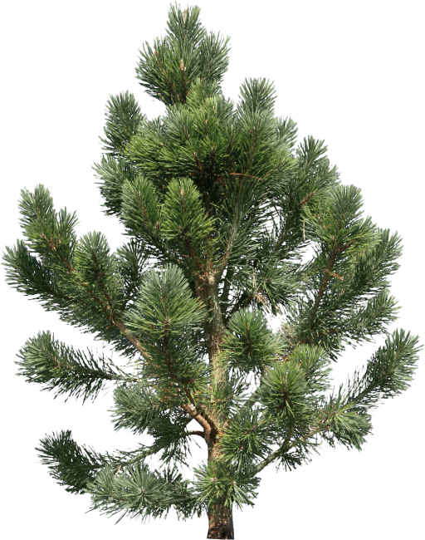
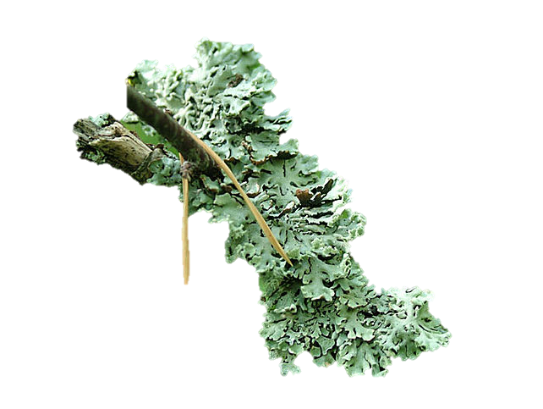
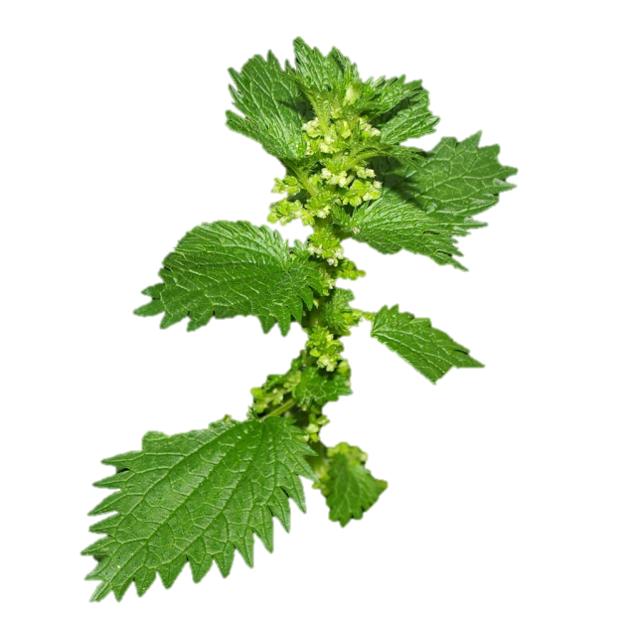
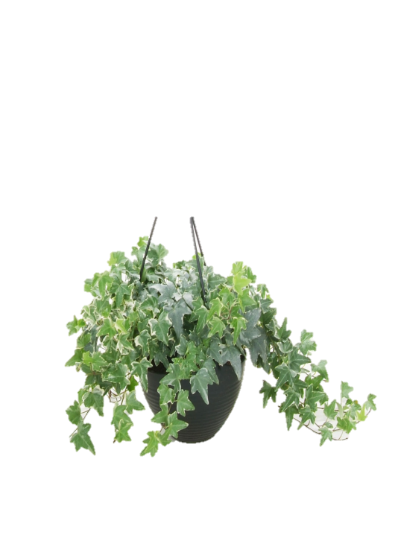
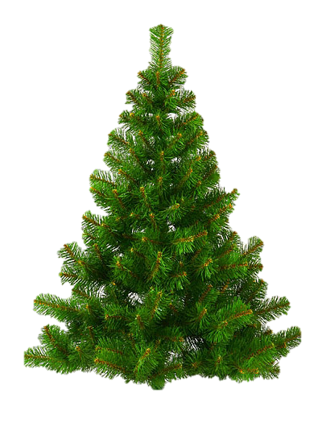

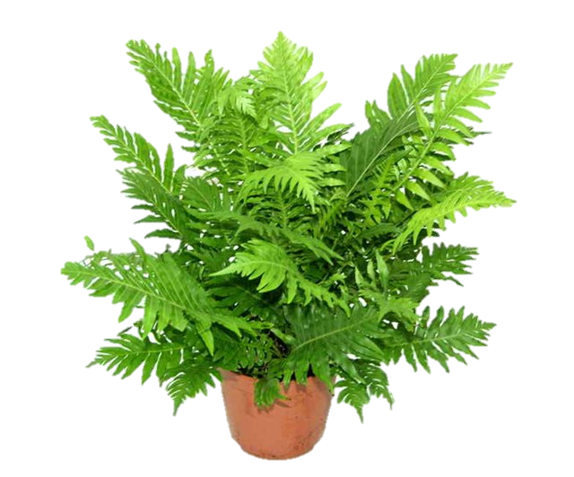
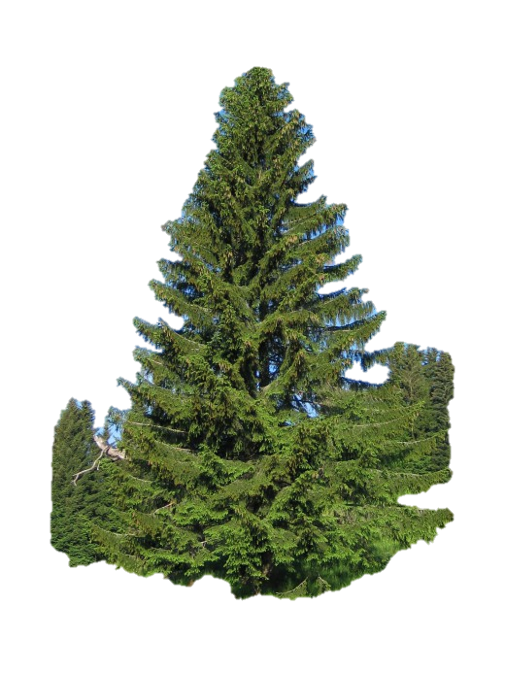
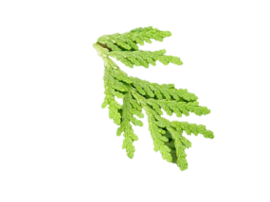

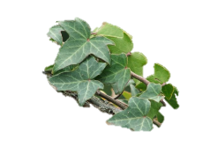
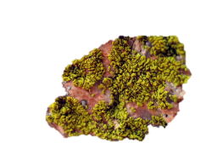
Об’єкт дослідження
Папоротник
Сосна
М’ята польова
Ялина
Туя
Плющ
Кропива
Лишайники

Slide 5
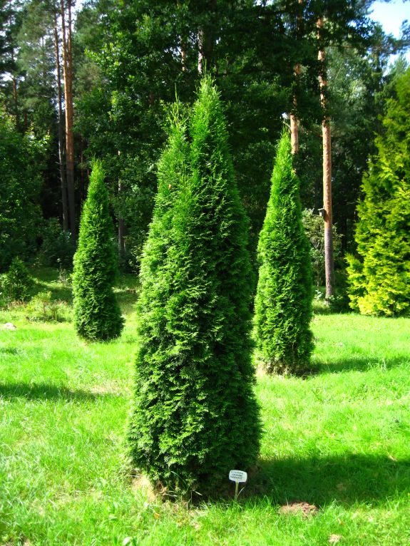
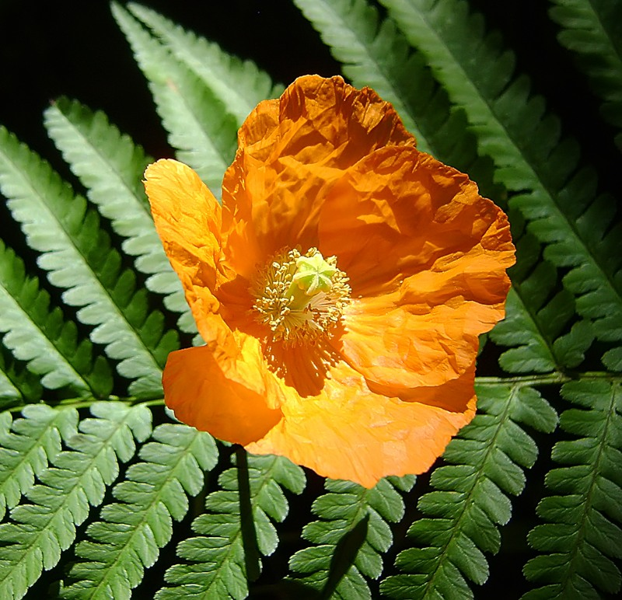
Предмет дослідження

Slide 6
Методи дослідження
метод диференційного визначення видів рослин за допомогою електронних та інших визначників;
описовий (збір теоретичної інформації з літературних джерел про предмет дослідження).

Slide 7
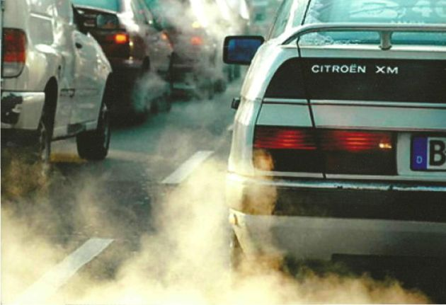
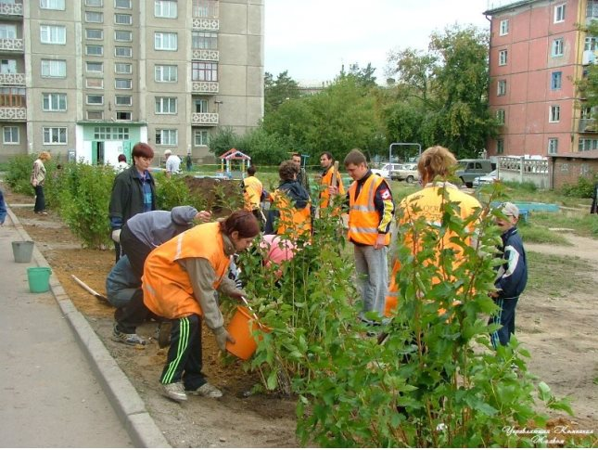
Контроль стану навколишнього середовища
ТАК!
НІ!

Slide 8
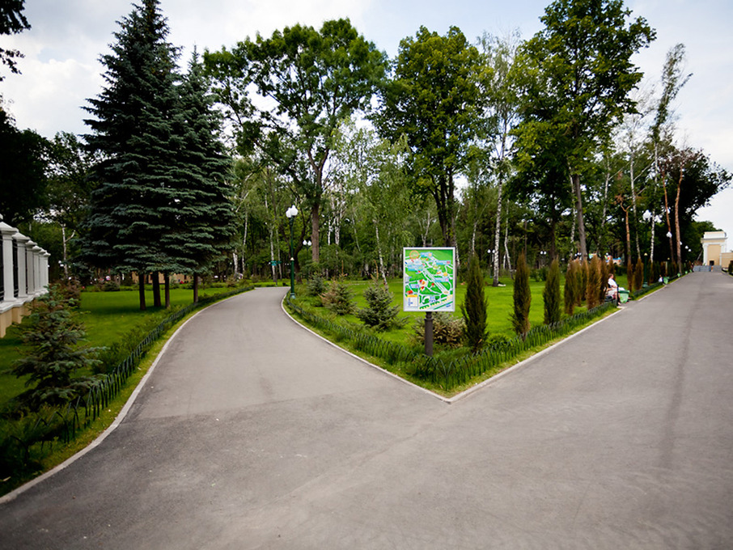
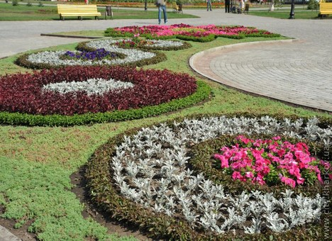
Озеленення Харкова

Slide 9
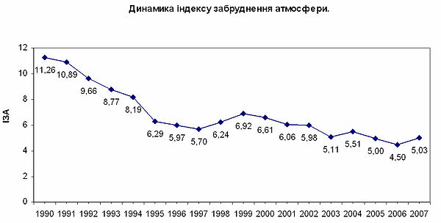
Індекс забруднення атмосфери

Slide 10

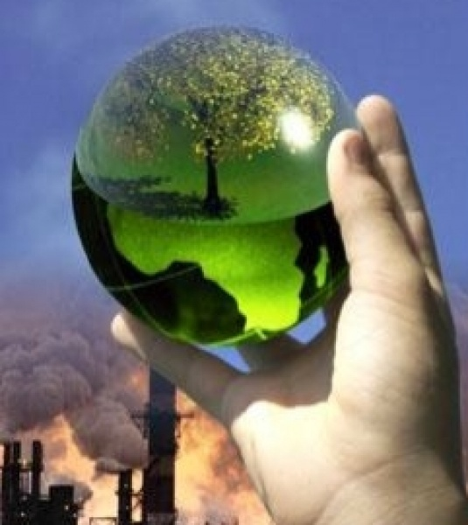
Чисте повітря - здоров’я і життя

Slide 11
Висновки
Проаналізовано наявні дослідження впливу полютантів (речовина-забруднювач антропогенного походження) на фізіологію, морфологію, рослин-індикаторів;
Одним із факторів, що впливають на довкілля є розвиток промисловості при застарілих технологіях і пов’язана з цим надмірна урбанізація багатьох районів;
Аналіз даних стану рослин показав, що в умовах забруднення атмосферного повітря в місті Харків, можна рекомендувати насадження cосни та ялини звичайної для озеленення вулиць міста;
Узагальнено наявні дані про чутливість видів лишайників помірного клімату до дії полютантів;
Доведено ефективність рослин-індикаторів як простого та економічного методу;
Популяризовано результати роботи.

Slide 12
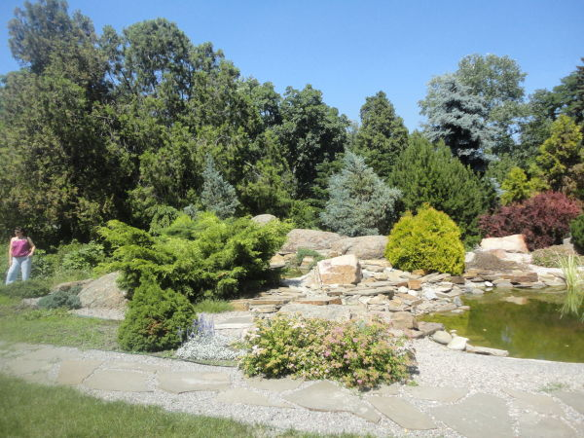
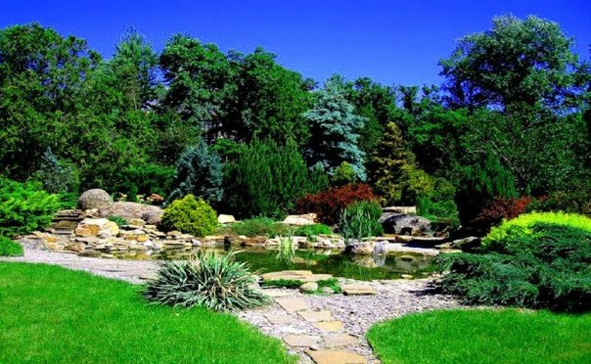
Рекомендації

Slide 13

Дякую за перегляд!

